Slide 1

Презентация на тему:
Краски осени

Slide 2
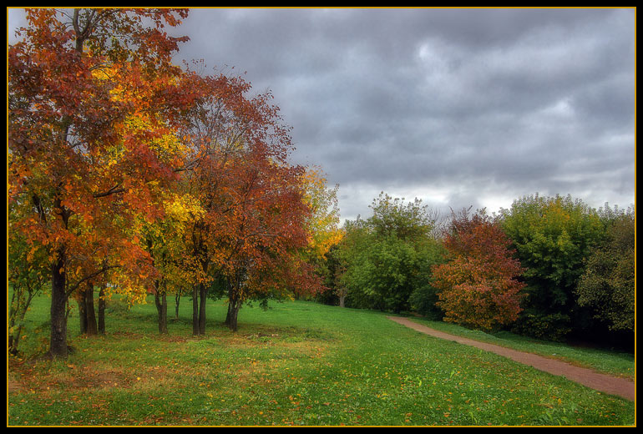
Осень
Если на деревьях листья пожелтели,
Если в край далекий птицы улетели,
Если небо хмурое, если дождик льется,
Это время года осенью зовется.
(М. Ходякова)

Slide 3


Slide 4
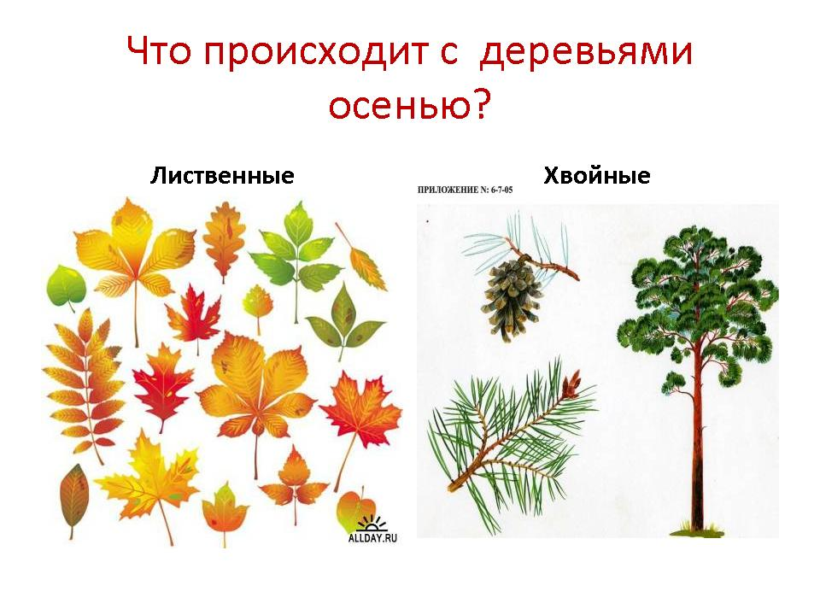

Slide 5

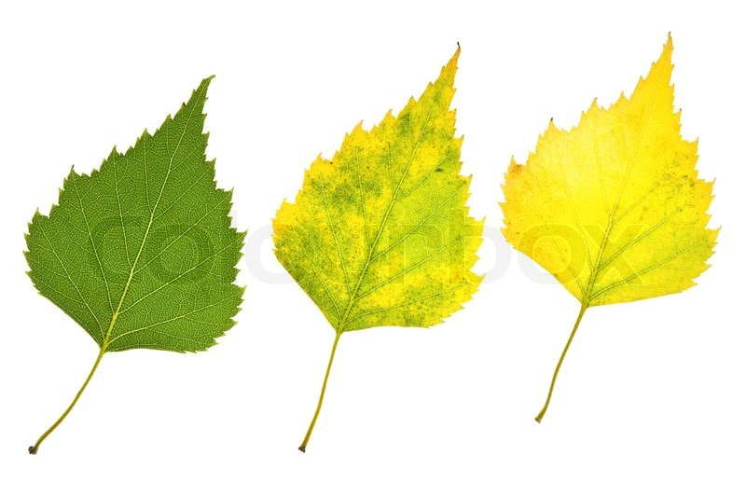
Береза

Slide 6
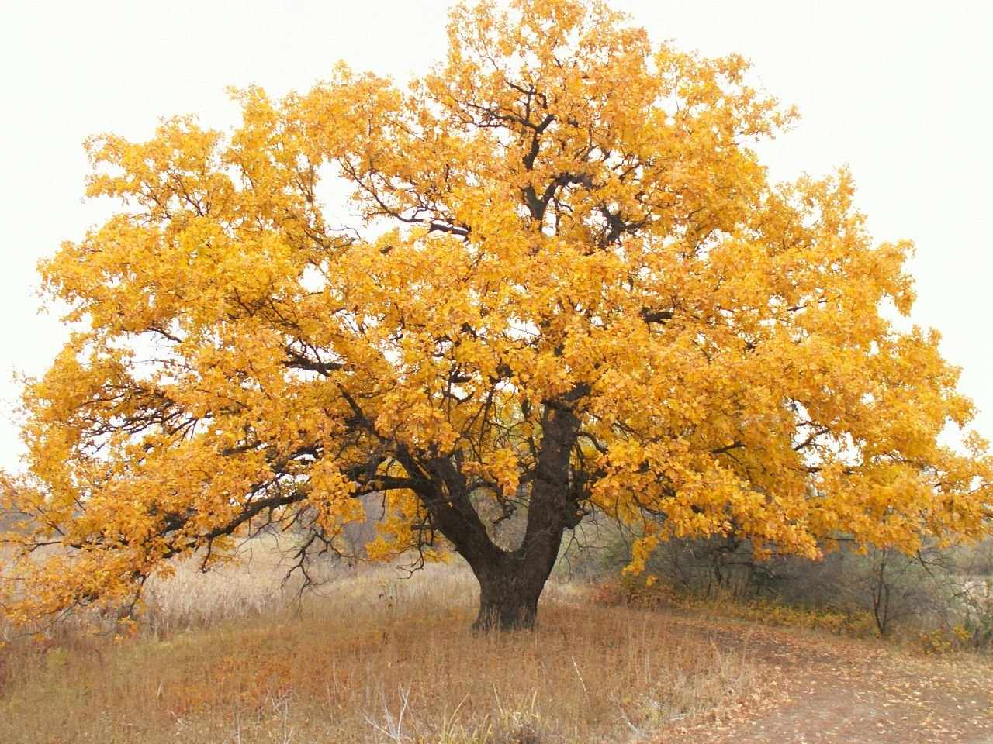
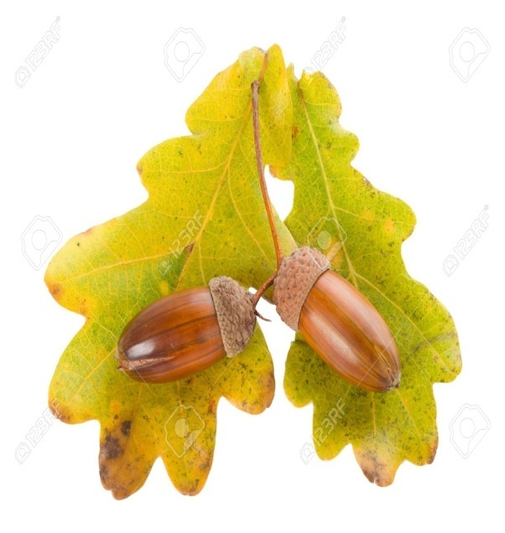
Дуб

Slide 7
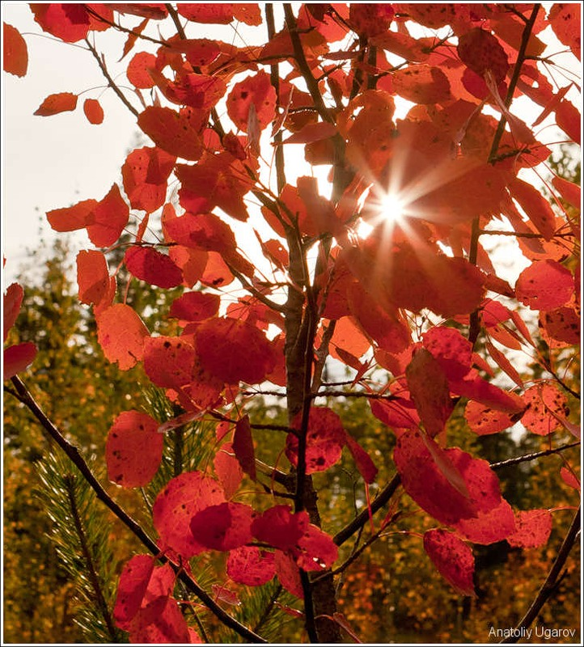
Осина
Зябнет осинка,
Дрожит на ветру.
Стонет на солнышке,
Мерзнет в жару.
Дайте осинке
Пальто и ботинки.
Надо согреться
Бедной осинке.
И. Токмакова

Slide 8
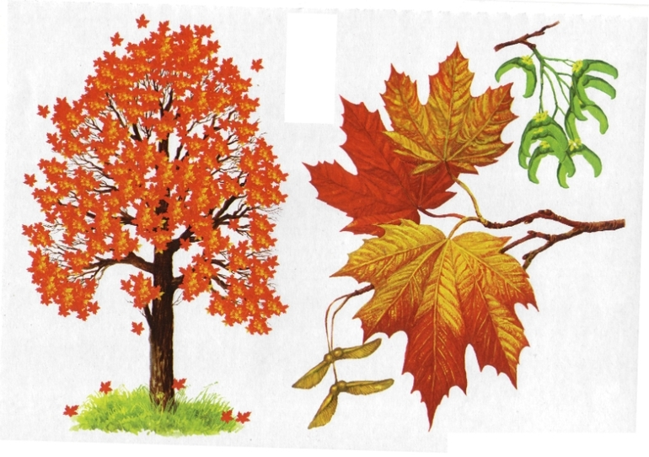
Клен

Slide 9
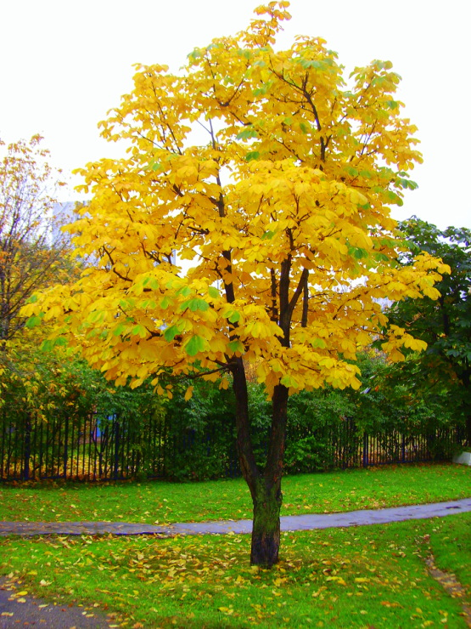
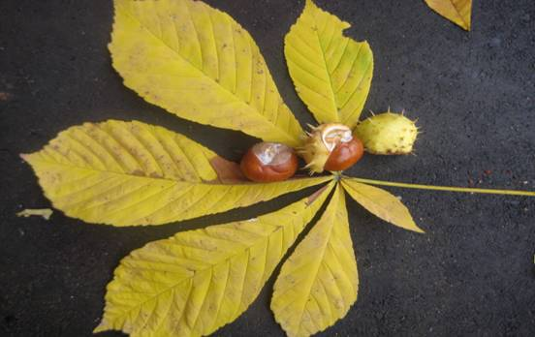
Каштан

Slide 10
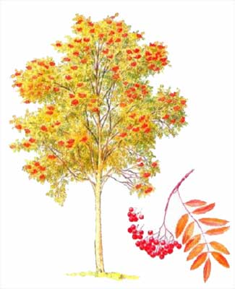
Рябина
Весной зеленела,
Летом загорела,
Осенью надела
Красные кораллы.

Slide 11


Slide 12

Проверка наблюдательности

Slide 13
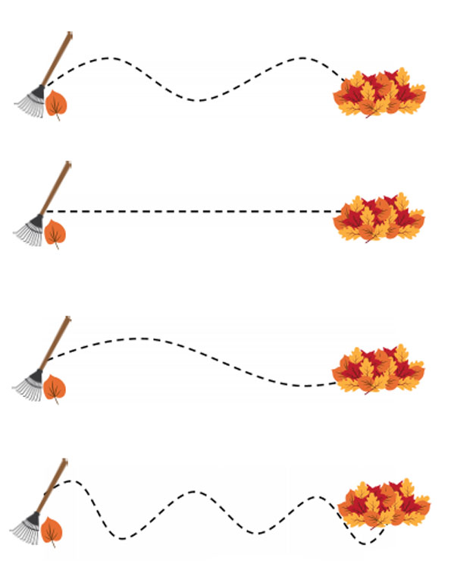
Игра на развитие мелкой моторики пальцев рук «Убираем опавшие листья»

Slide 14


Учимся сортировать
Большие
Средние
Маленькие

Slide 15
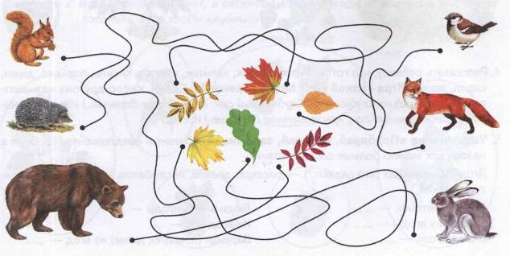
«Кому какой лист»

Slide 16
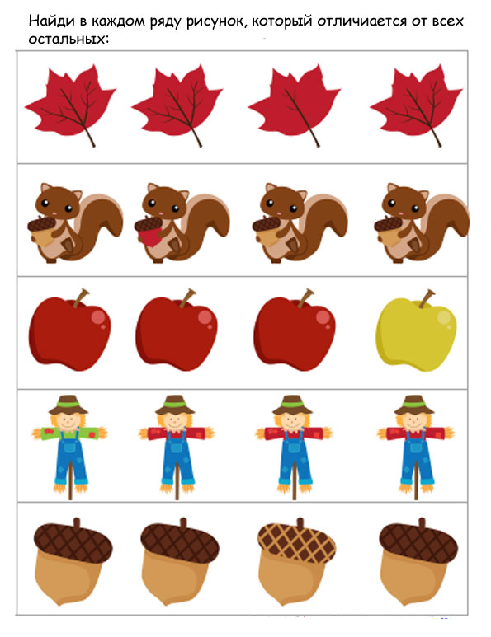
Логическая игра

Slide 17
Лето кончилось, и вот
Осень золотая
Нас встречает у ворот
С щедрым урожаем.
Все деревья и кусты
Расписала кистью:
В бронзу, золото и медь
Превратила листья.
Дождь холодный моросит,
Листья опадают,
Осень золотым ковром
Землю укрывает.

Slide 18
Спасибо за внимание!

